Slide 1
Docker容器技术架构实践
XX XXX公司系统架构师

Slide 2
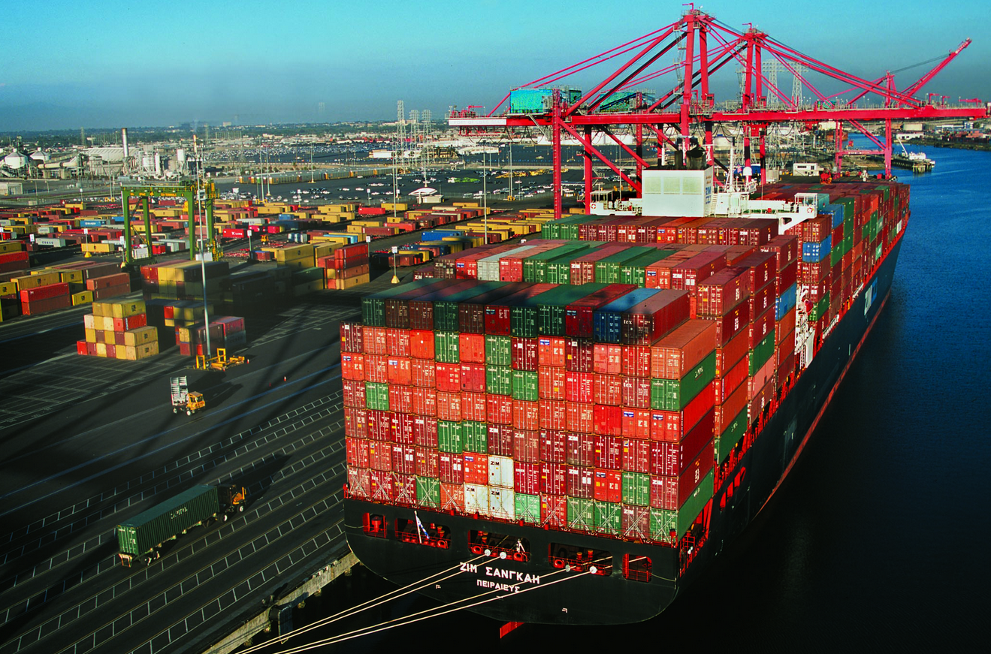
目录
CONTENTS
01
Docker是什么
02
Docker可以做什么
03
Docker的工作原理
04
为何使用Docker
05
Docker的使用方法
06
将现有的服务容器化

Slide 3
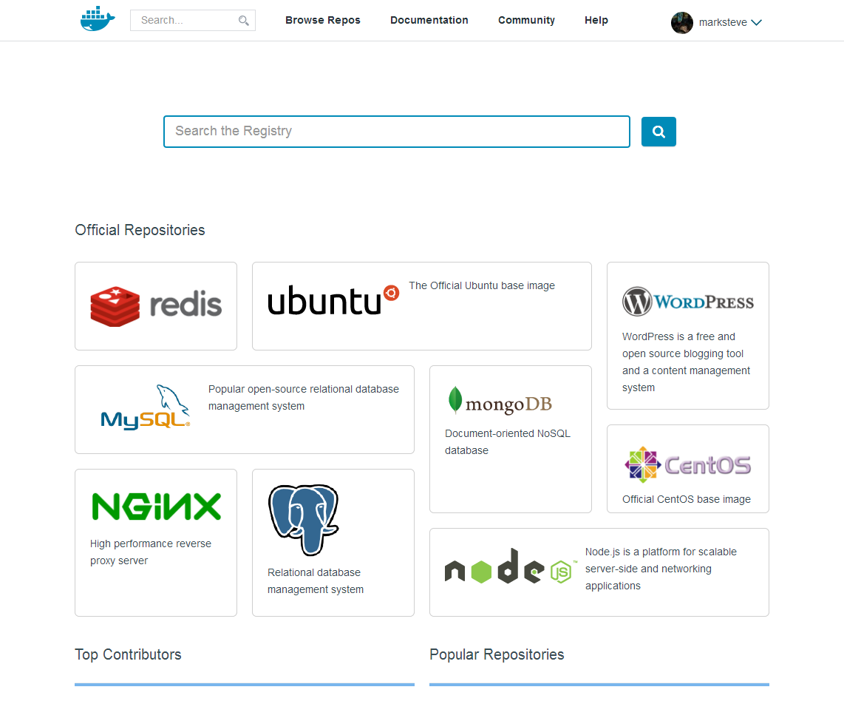
Docker介绍
1
Docker是什么
Docker 是一个开源的应用容器引擎， 可以自动化地部署应用到可移植的的容器中， 这些容器独立于硬件、语言、框架、打包系统。一个标准的 Docker 容器包含一个软件组件及其所有的依赖 ——二进制文件，库，配置文件，脚本等等。

Slide 4
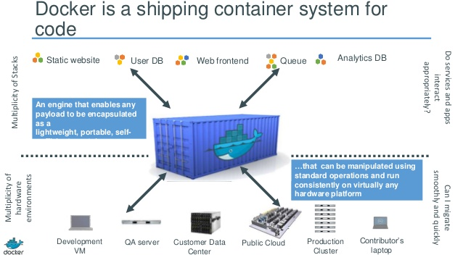

Slide 5
目录
CONTENTS
01
Docker是什么
02
Docker可以做什么
03
Docker的工作原理
04
为何使用Docker
05
Docker的使用方法
06
将现有的服务容器化

Slide 6
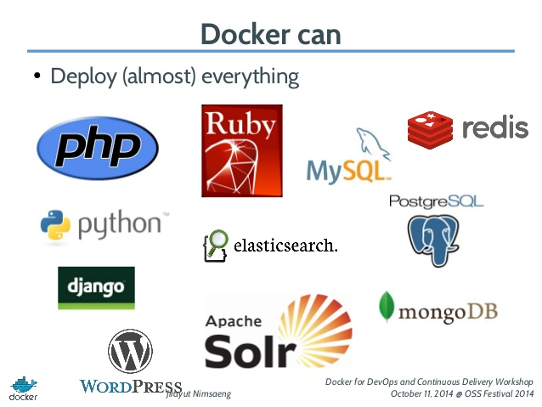
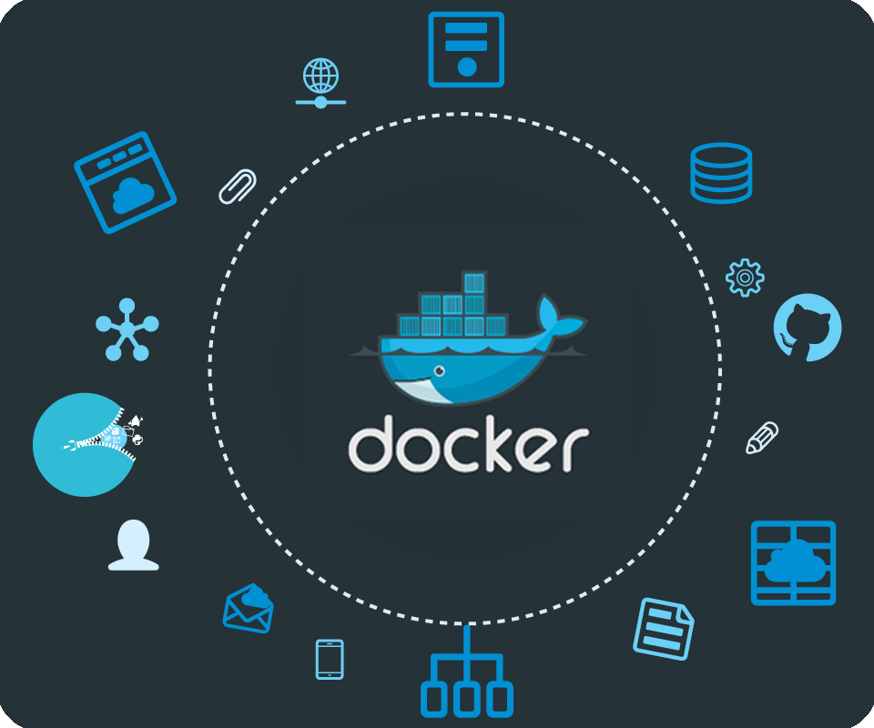
Docker可以做什么
Docker的优势
2
大规模部署
软件测试
持续集成
秒级上线
持续交付
敏捷开发
灰度发布
版本回滚
自动化部署
业务解耦
快速迭代
生命周期

Slide 7
Docker Trust Registry
Swarm、
Compose
Docker Data Center
AWS支持
Kubernetes
dashboard v1.0.0
v1.0发布
2013年3月
2014年6月
2015年6月
2016年3月
2017年
Docker项目开源
Docker Network
Daemon +
Docker Hub
订阅服务
Compose、
Swarm、
Network、
Storage、
Registry
……
贡献者超过200人
v1.9里程碑
（5种存储驱动）

Slide 8
目录
CONTENTS
01
Docker是什么
02
Docker可以做什么
03
Docker的工作原理
04
为何使用Docker
05
Docker的使用方法
06
将现有的服务容器化

Slide 9
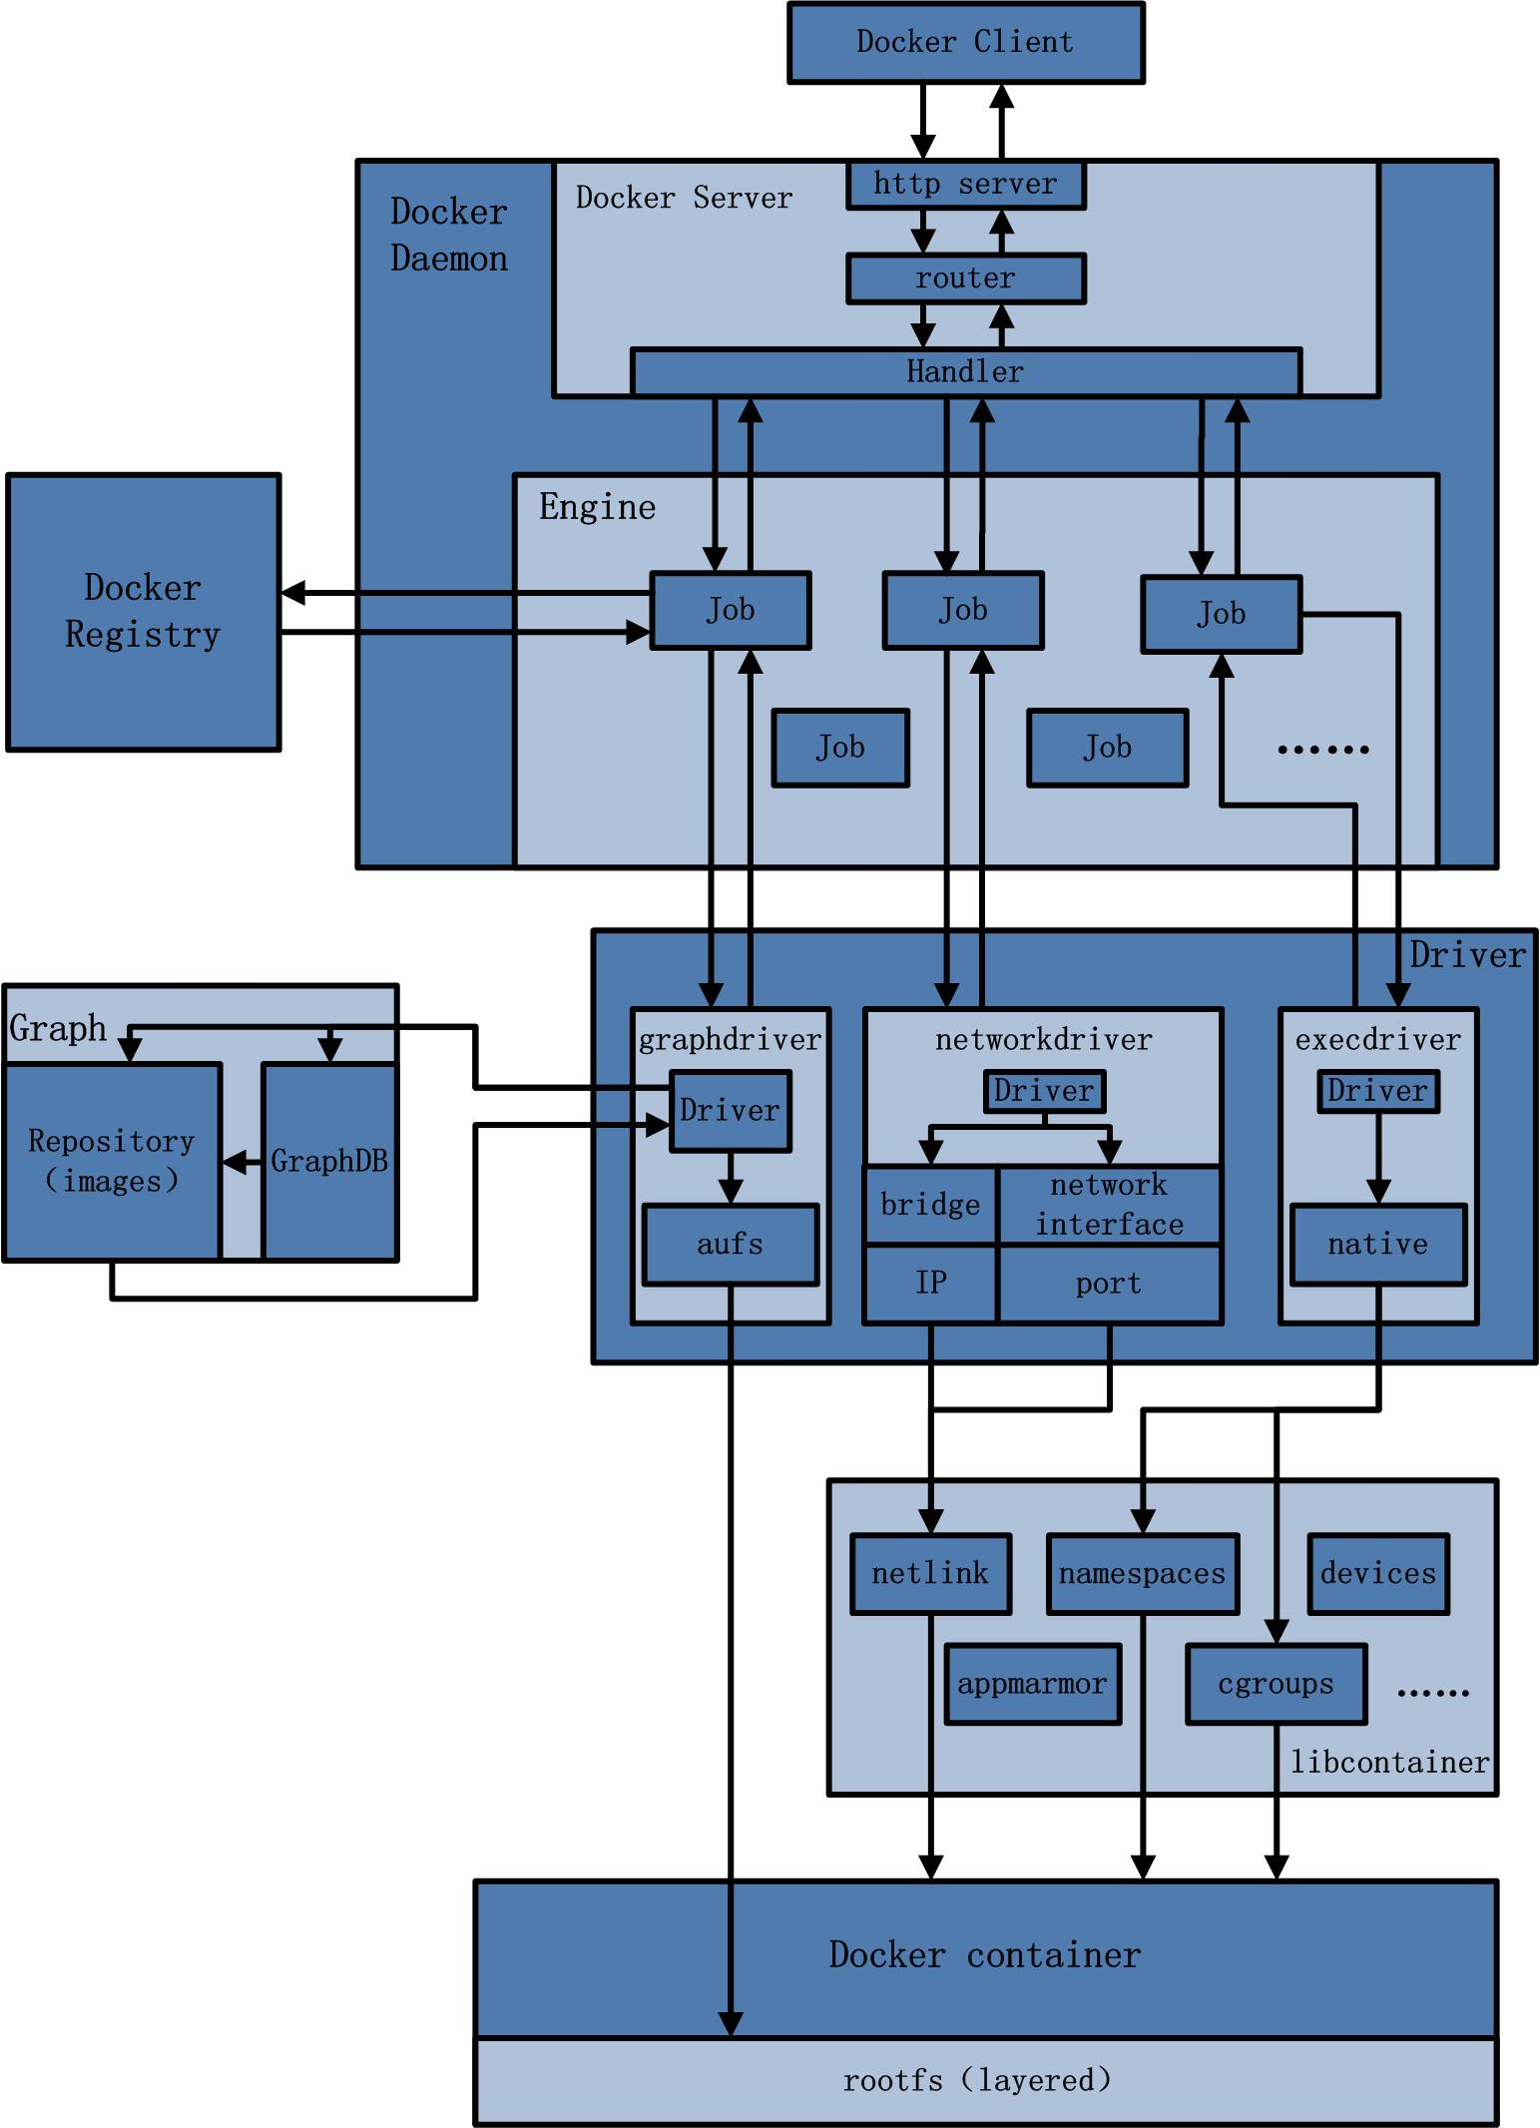
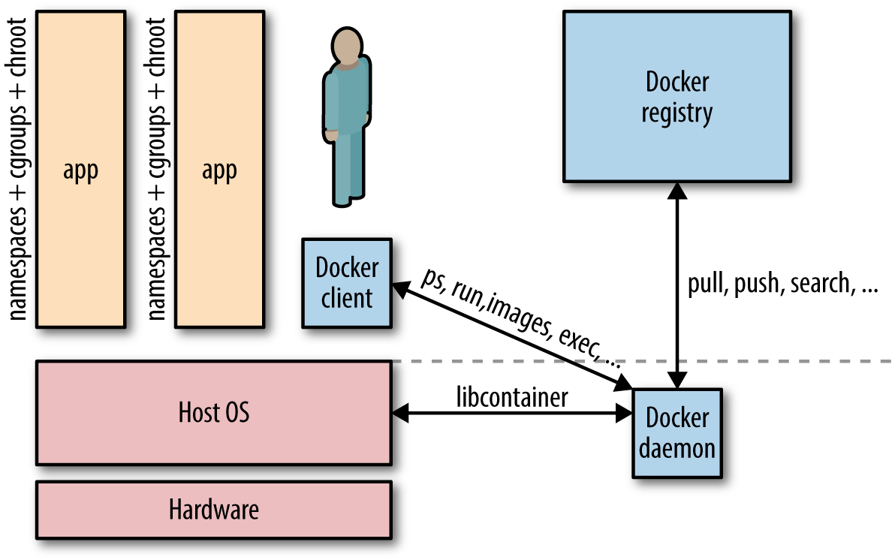
Docker Client
体系结构
Docker Daemon
Docker Registry
Docker Container
3
组件、结构和工作流

Slide 10
目录
CONTENTS
01
Docker是什么
02
Docker可以做什么
03
Docker的工作原理
04
为何使用Docker
05
Docker的使用方法
06
将现有的服务容器化

Slide 11
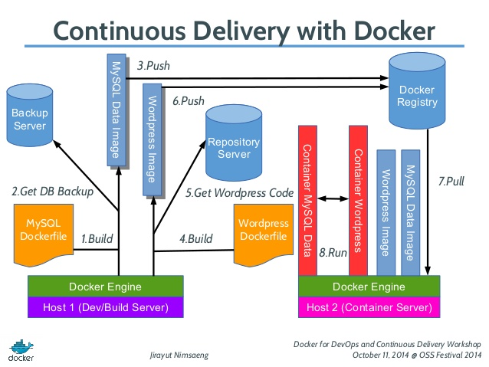
为何使用Docker
容器 VS 虚拟机
4
轻量级运行
自动化运维
持续发布
故障冗余
业务解耦

Slide 12
目录
CONTENTS
01
Docker是什么
02
Docker可以做什么
03
Docker的工作原理
04
为何使用Docker
05
Docker的用法
06
将现有的服务容器化

Slide 13
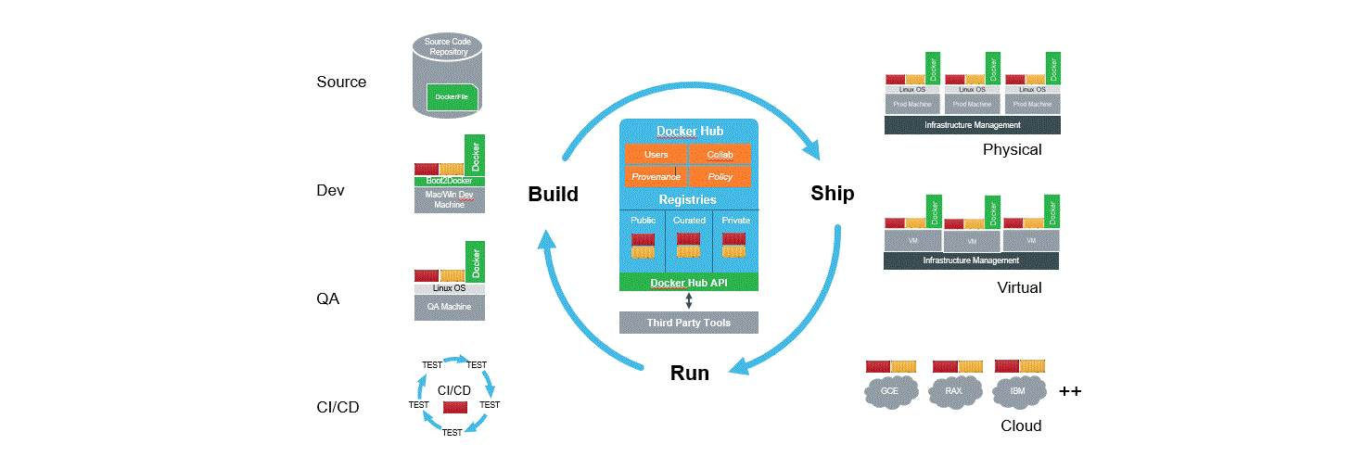
Docker的用法
容器即服务
5

Slide 14
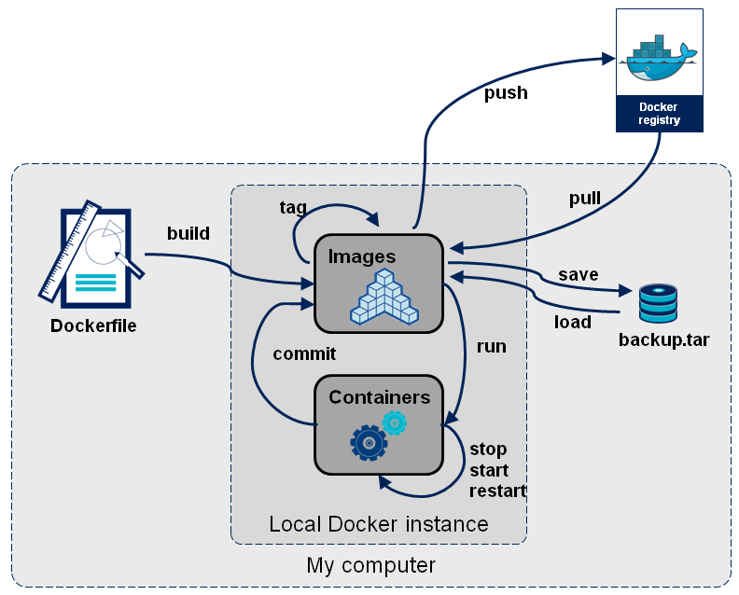
单机运行

Slide 15
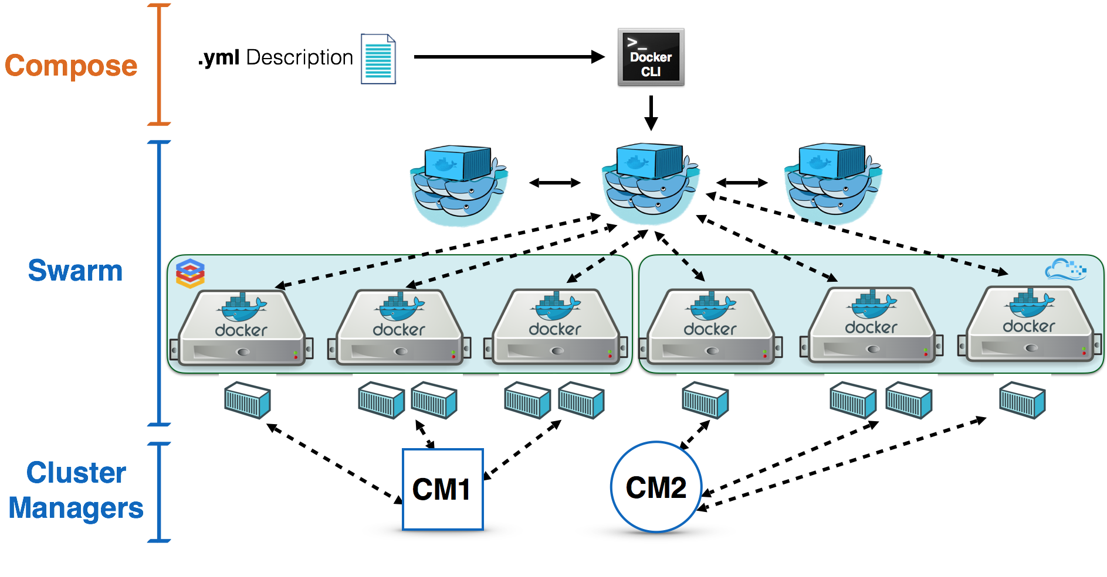
机架式集群

Slide 16
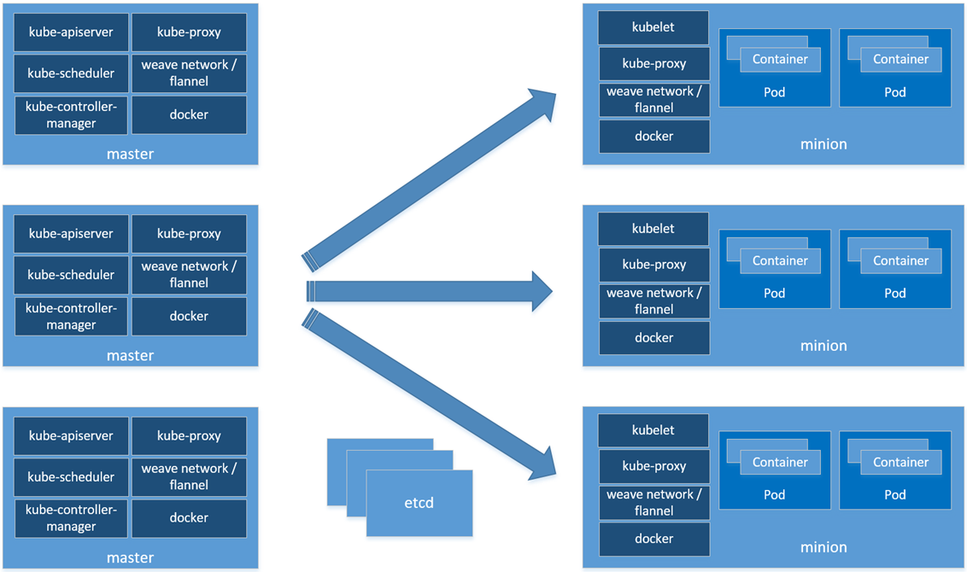
分布式容器集群

Slide 17
目录
CONTENTS
01
Docker是什么
02
Docker可以做什么
03
Docker的工作原理
04
为何使用Docker
05
Docker的使用方法
06
将现有的服务容器化

Slide 18
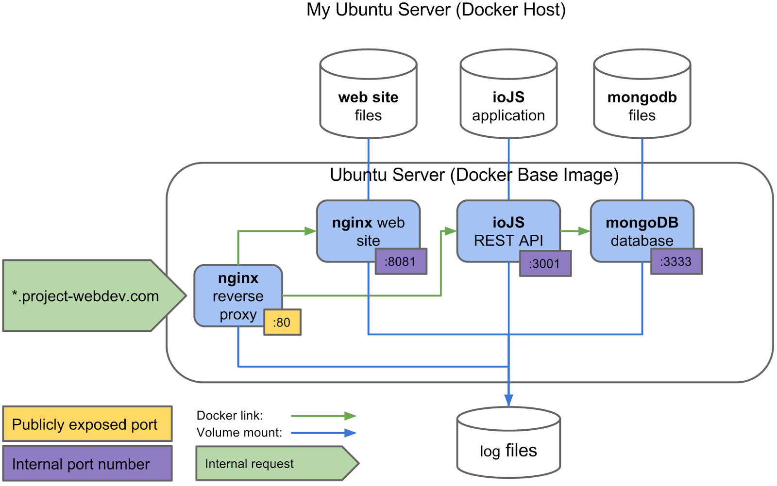
将现有的服务容器化
微服务设计
6

Slide 19
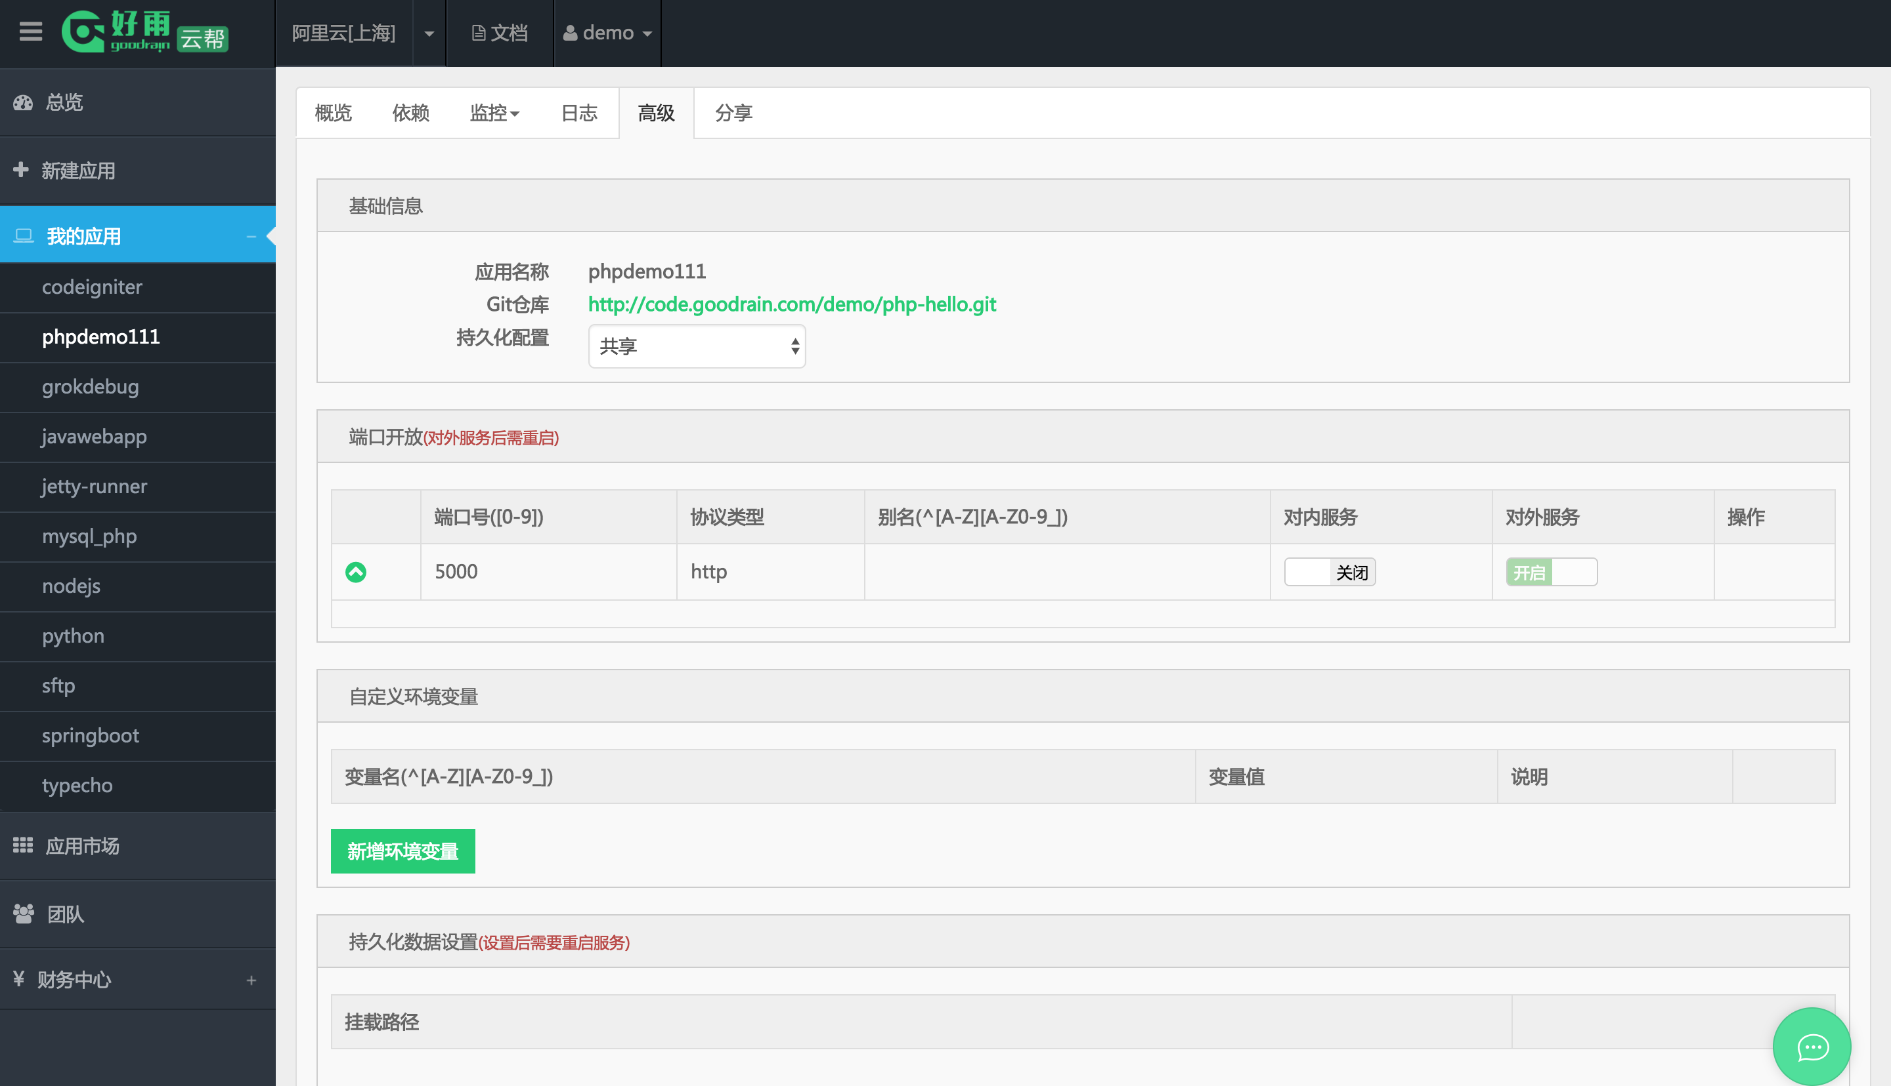
批量管理容器应用
云帮：一款基于容器技术的应用管理平台。

Slide 20
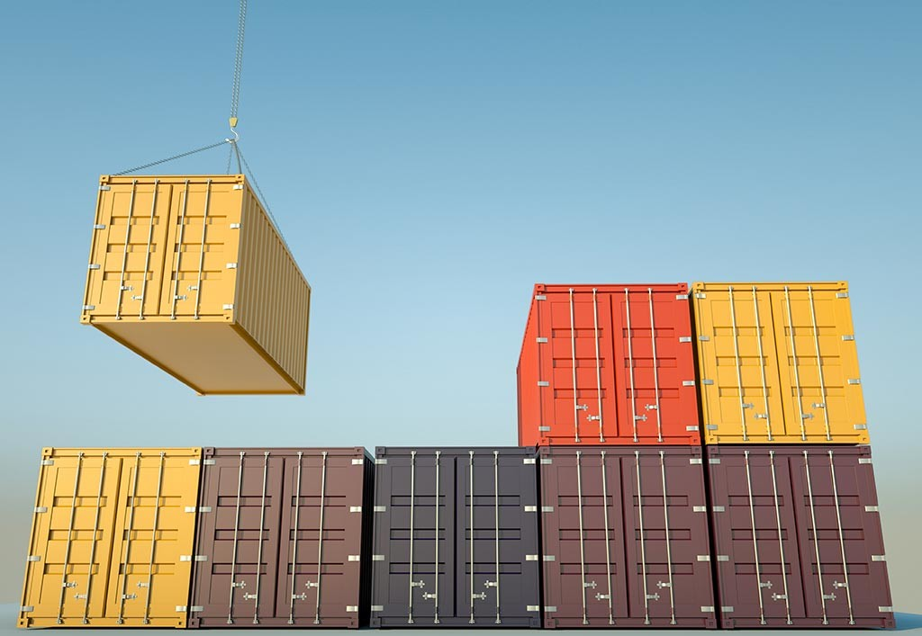

Slide 21
Thank you !

